Slide 1

IPv4 alapok
Kender Szabolcs Viktor

Slide 2

Fontosabb fogalmak
IP (Internet Protokoll)
(Hálózati) Maszk
Alapértelmezett átjáró (Gateway)
Router-ek
Switch-ek
OSI vs TCP/IP modellek

Slide 3
Internet Protokoll v4
32 bitből áll össze (vagyis 4db 8 számjegyű bináris számból)
Minden üzenet tartalmazza a forrás címét és az elérni kívánt címet.
Hálózati cím (Network Address)
Broadcast cím (Broadcast Address)
Formátum:
X.X.X.X/M
Pl. 192.168.0.1/24

Slide 4
Hálózati maszk
Ez úgyszintén egy IPv4-es formátumú IP, amire példát fogunk nézni később
A hálózati maszk (angolul network mask vagy subnet mask) az IPv4 címzésben arra szolgál, hogy megmondja, az IP-cím mely része jelöli a hálózatot, és mely része a gazdagépet (hostot).
IP-cím felosztása két részre:
Hálózati rész → azonosítja, melyik hálózathoz tartozik a cím.
Hoszt rész → az adott hálózaton belül a konkrét eszközt jelöli.
Irányítás (Routing) segítése
Alhálózatok (subnetek) létrehozása
Formátum:
X.X.X.X vagy /M
Pl. 255.255.255.0 vagy /24

Slide 5
Default gateway (alapértelmezett átjáró)
Amikor egy számítógép vagy eszköz más hálózatban lévő címhez akar csatlakozni, az adatcsomagokat a gateway-hez küldi, amely továbbítja őket a megfelelő irányba.
A címe egyszerű IPv4-es formátumú és megegyezik a címtartománya az eszközökével, amik őt próbálják elérni.

Slide 6
Routerek (irányítók)
Csomagokat továbbít
Irányít hálózatok között
Forgalom korlátozása, szegmentálás
NAT (PAT)
ACL
QoS

Slide 7
Switchek (kapcsolók)
A switch (kapcsoló) a helyi hálózat (LAN) egyik alapvető eszköze. Feladata, hogy a beérkező adatkereteket (Ethernet frame-eket) a megfelelő kimeneti portra továbbítsa, így csak a célgép kapja meg azokat, nem mindenki.
Adatkereteket továbbít
MAC-cím tanulás alapján irányít hálózaton belül
Broadcast, Unicast, Multicast kezelése
VLAN-kezelés

Slide 8
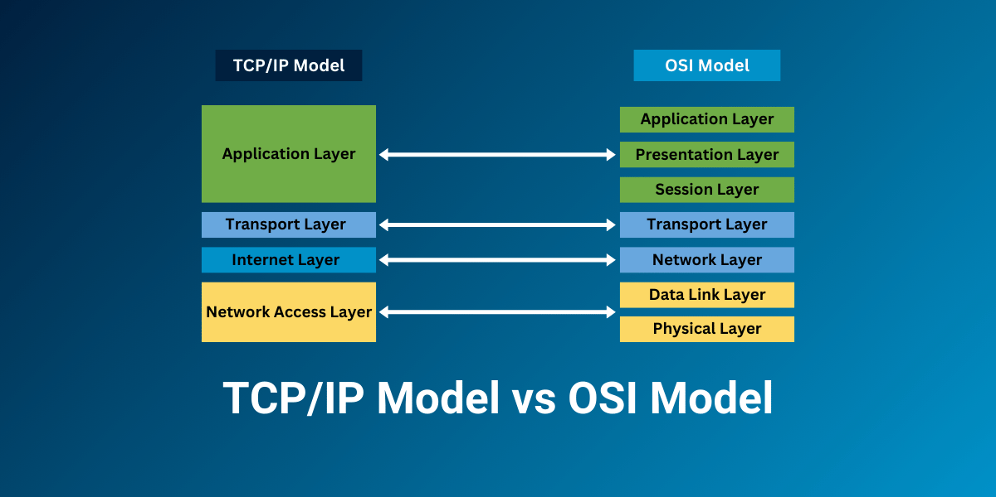
OSI vs TCp/IP modell

